Slide 1

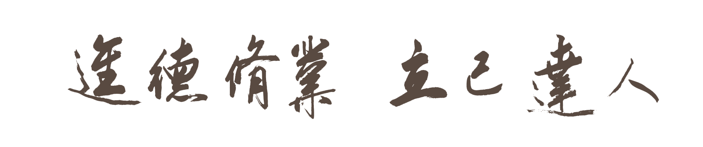
丰台区2025~2026学年度第一学期期末练习
语文学科 文言文
胡人杰 牛杰 王蕾 王冉 刘思雨
2026.4.1

Slide 2
一 试题分析

Slide 3
世袭风险高：即使圣贤，后代也可能出现不肖之子。若让孩童或愚钝骄奢者承袭封国，会祸害百姓、败坏国家。
处置两难：若废除世袭者，会损伤先臣之功；若保留，其恶行又会持续为害。
两害相权取其轻：与其让在世百姓受害，不如割舍对已故功臣的恩情，停止世袭。
替代方案：应只赐予封地、食邑作为荣誉，若子弟有才能，再量才授官。这样既体现皇恩，又让子孙长久享福。
上既诏宗室群臣袭封刺史，左庶子于志宁以为古今事殊，恐非久安之道，上疏争之。侍御史马周亦上疏，以为：“尧、舜之父，犹有朱、均之子。傥有孩童嗣职，万一骄愚，兆庶被其殃而国家受其败。正欲绝之也，则子文之治^{[1]}犹在；正欲留之也，而栾黡之恶^{[2]}已彰。与其毒害于见存之百姓，则宁使割恩于已亡之一臣，明矣。然则向所谓爱之者，乃适所以伤之也。臣谓宜赋以茅土，畴其户邑，必有材行，随器授官，使其人得奉大恩而子孙终其福禄。”
会司空、赵州刺史长孙无忌等皆不愿之国，上表固让，称：“承恩以来，形影相吊，若履春冰；春来冰薄，履之则有陷溺之惧。宗族忧虞，如置汤火。缅惟三代封建，盖由力不能制，因而利之，礼乐节文，多非己出。两汉罢侯置守，蠲除曩弊，深协事宜。今因臣等，复有变更，恐紊圣朝纲纪；且后世愚幼不肖之嗣，或抵冒邦宪，自取诛夷，更因延世之赏，致成剿绝之祸，良可哀愍。愿停涣汗之旨^{[3]}，赐其性命之恩。”庚子，诏停世封刺史。
（取材于《资治通鉴》）
注释：[1]子文之治：指先辈功臣的影响。[2]栾黡之恶：指世袭子弟的恶行。[3]涣汗之旨：帝王发布的号令。
个人与宗族忧惧：自己受封后惶恐不安，宗族也如置汤火，担心因封国招致祸患。
历史教训：三代封建是因中央无力控制而被迫为之，并非良制；两汉改行郡县，革除弊端，更合时宜。
避免未来灾祸：若恢复封建，后世不肖子孙可能因骄横触犯国法，导致家族被诛灭，反失哀怜。
请求收回成命：希望皇帝停止世封诏令，保全臣子性命与家族延续。

Slide 4
上既诏宗室群臣袭封刺史，左庶子于志宁以为古今事殊，恐非久安之道，上疏争之。侍御史马周亦上疏，以为：“尧、舜之父，犹有朱、均之子。傥有孩童嗣职，万一骄愚，兆庶被其殃而国家受其败。正欲绝之也，则子文之治^{[1]}犹在；正欲留之也，而栾黡之恶^{[2]}已彰。与其毒害于见存之百姓，则宁使割恩于已亡之一臣，明矣。然则向所谓爱之者，乃适所以伤之也。臣谓宜赋以茅土，畴其户邑，必有材行，随器授官，使其人得奉大恩而子孙终其福禄。”
会司空、赵州刺史长孙无忌等皆不愿之国，上表固让，称：“承恩以来，形影相吊，若履春冰；春来冰薄，履之则有陷溺之惧。宗族忧虞，如置汤火。缅惟三代封建，盖由力不能制，因而利之，礼乐节文，多非己出。两汉罢侯置守，蠲除曩弊，深协事宜。今因臣等，复有变更，恐紊圣朝纲纪；且后世愚幼不肖之嗣，或抵冒邦宪，自取诛夷，更因延世之赏，致成剿绝之祸，良可哀愍。愿停涣汗之旨^{[3]}，赐其性命之恩。”庚子，诏停世封刺史。
（取材于《资治通鉴》）
注释：[1]子文之治：指先辈功臣的影响。[2]栾黡之恶：指世袭子弟的恶行。[3]涣汗之旨：帝王发布的号令。
观点异同：
（1）角度不同：
马周从国家治理与百姓安危出发
长孙无忌从功臣家族与历史教训出发
（2）目的相同：
都反对太宗推行的“宗室群臣袭封刺史”（分封世袭）制度，最终促使太宗下诏停止世封。

Slide 5
太宗以荆王元景、长孙无忌等为诸州刺史，子孙世袭，而无忌等不愿受封，足以达人情矣。夫人之情，俾其子孙世有其土，世役其民，席富贵于无穷，岂有不欲者哉？知其适以殄绝其苗裔而祸天下，苟非至愚，未有不视为陷阱者也。//周之大封同姓与功臣也，圣如周公，贤如吕、召，而固不辞，其余非不知居内之安，而无不利有其国以传之奕世，何至如无忌等之以免受茅土为幸乎？时为之，则人安之；时所不可为，非贪叨无已、怀奸欲叛者，固永终知敝而不愿也。
马周曰：“孩童嗣职，万一骄愚，兆庶被殃，国家受败。”则不忍毒害见存之百姓，宁割恩于已亡之一臣；稍有识者，固闻之而寒心也。//故夫子之论治，参《鲁论》^{[1]}而居其一，而不及于封建，作《春秋》，明王道，而邾、郳之受爵不登于策，城卫迁杞^{[2]}皆不序其功。然则当春秋之世，固有不可复行者矣，况后世乎？//柳宗元之论出，泥古者犹竞起而与争；勿庸争也，试使之行焉，而自信以必行否也？//太宗曰：“割地以封功臣，古今通义，而公薄之，岂强公以茅土邪？”强人而授之国，为天下嗤而已矣，恶足辩！
（取材于王夫之《读通鉴论》）
注释：[1]《鲁论》:《鲁论语》。[2]城卫迁杞: 齐桓公率诸侯为卫国建城、迁移杞国。
结论一：长孙无忌通达人情
阐释：人情为何？
举例+质疑：分封有利
结论二：时势为止
之：代指的应该是“孩童嗣职，万一骄愚，兆庶被殃，国家受败。”马周这句话，而非“宁割恩于已亡之一臣”王夫之的评价。
寒心：应为担忧，忧虑。
《新唐书·王琚传》：“今天下已定， 太平专思立功，左右大臣多为其用，天子以元妹，能忍其过，臣窃为殿下寒心。”
结论一：春秋时分封已不可施行，后世更不可
结论二：泥古思想不可取

Slide 6
10. 材料二中，王夫之对长孙无忌和马周的观点分别有何评价？请简要说明。（6分）
审题思路：
1.长孙无忌和马周的观点分别是什么？（主要通过材料一加以分析提炼）
2.王夫之如何评价两人的观点？（王夫之的态度）
3.简要说明王夫之这么评价的理由。（原因分析）

Slide 7
10. 材料二中，王夫之对长孙无忌和马周的观点分别有何评价？请简要说明。（6分）
参考答案：
①作者对长孙无忌不将世袭茅土视为福泽，这样会殄绝子孙、祸乱天下的观点持肯定评价（1分）：认为长孙无忌等人不愿受封，是通达人情的表现（1分），分封制是时势不允许的（1分）。
②作者对马周认为世袭会导致众多百姓遭殃、国家败落的观点持认同态度（1分）：用孔子不谈及封建来说明封建在春秋时已不可施行，当世则更不可恢复（1分），制定制度不可泥古不化（1分）。
【评分标准】共6分。对每个人的评价各3分，其中态度1分，说明2分。意思对即可。
评分细则：
一、概括观点加评价正确，各1分。
1.长孙无忌的观点：不将世袭茅土视为福泽，这样会殄绝子孙、祸乱天下。以下观点表述也可：
长孙无忌不愿意接受世袭 / 认为长孙无忌不接受世袭是明智的 / 赞扬他能够依时势而为。
2.马周的观点：马周认为世袭会导致众多百姓遭殃、国家败落。以下观点表述也可：
马周认为世袭会给国家带来祸患 / 马周认为世袭会导致百姓遭殃
如果对马周的观点概括正确，王夫之的评价模糊可酌情给分，如果逻辑有明显矛盾，则不给分。
二、分析评价正确，各2分，依据评分细则赋分。
1.长孙无忌：突出通达人情、符合情理等关键词即可（1分）；突出时势即可（1分）。
2.马周：突出封建（分封）在当世更不可施行即可（1分），突出思想/制度不可泥古不化即可（1分）。

Slide 8
二 得分情况

Slide 9
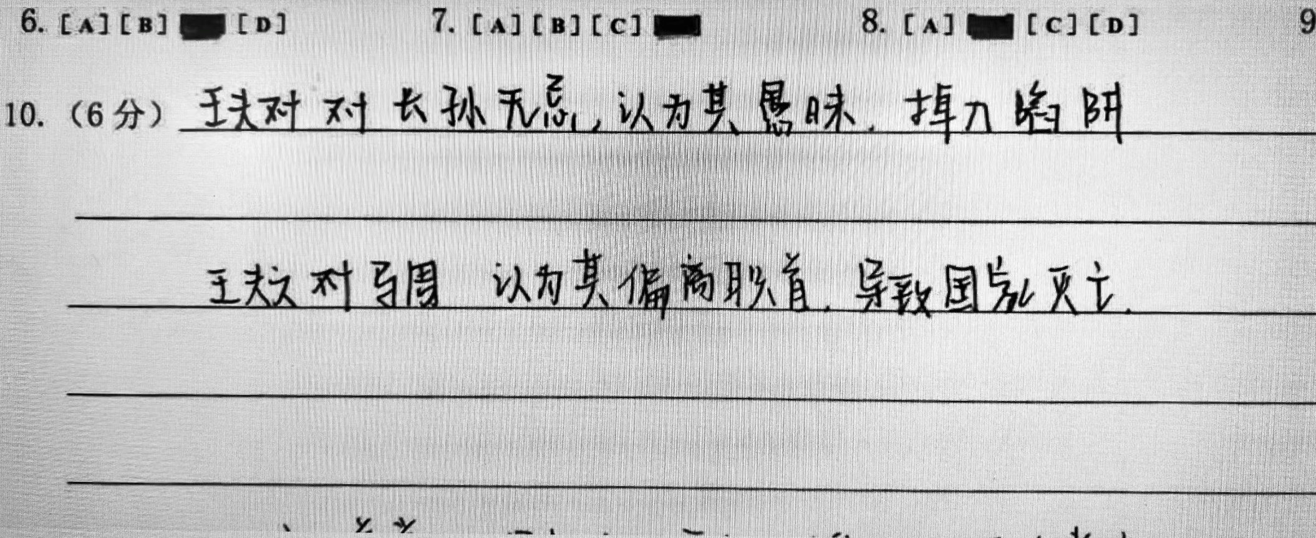
得分情况：
整体均分：1.28分。
0分和1分答卷居多。

Slide 10
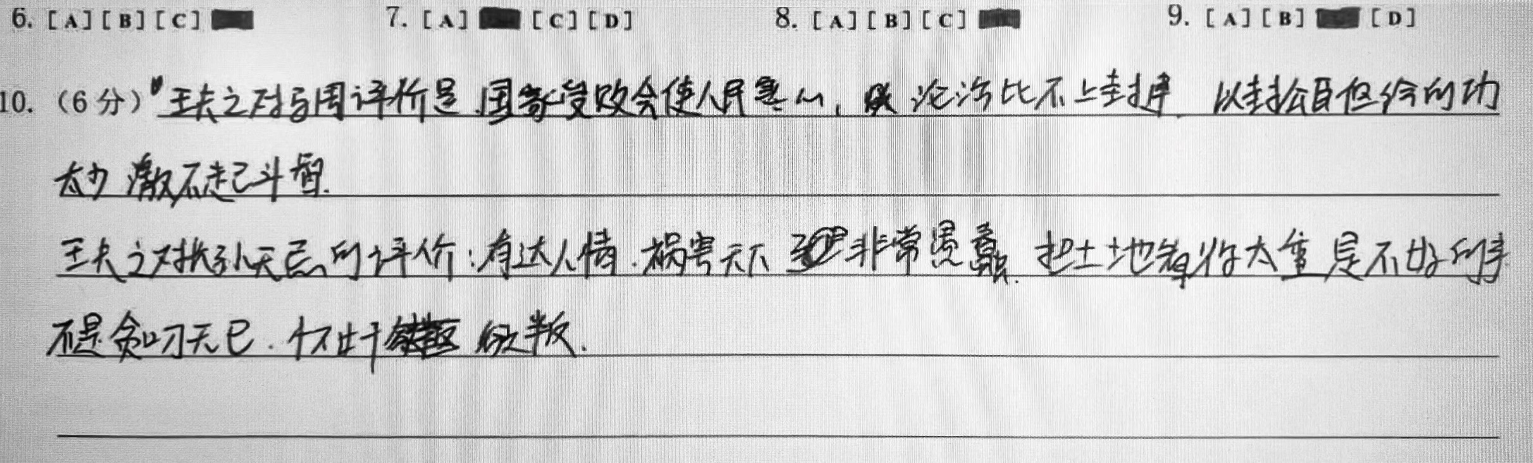
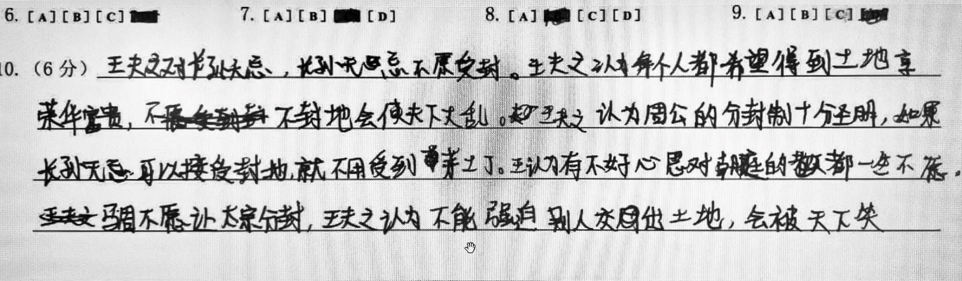
0分答卷
0分答卷

Slide 11
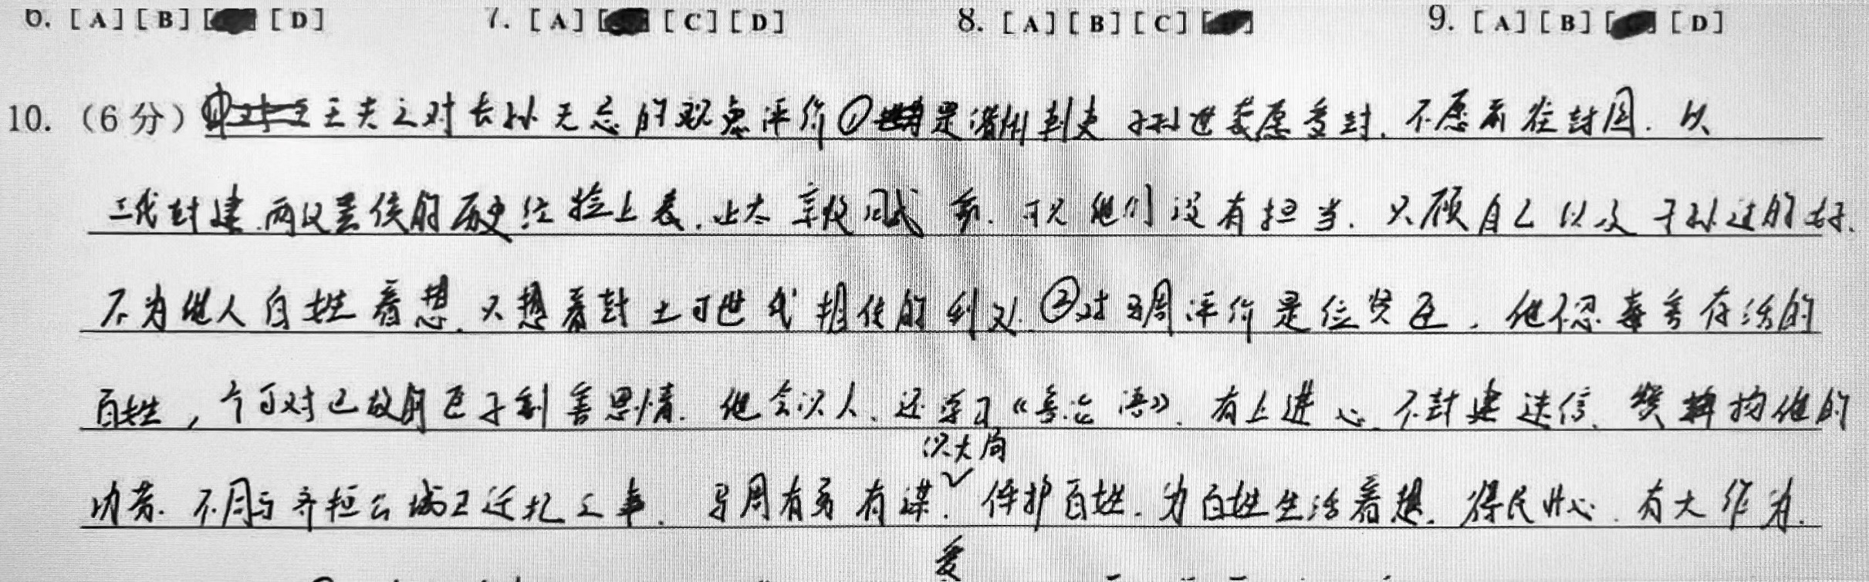
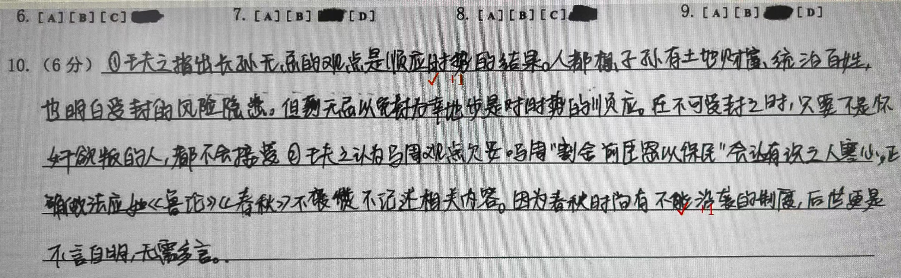
0分答卷
2分答卷

Slide 12
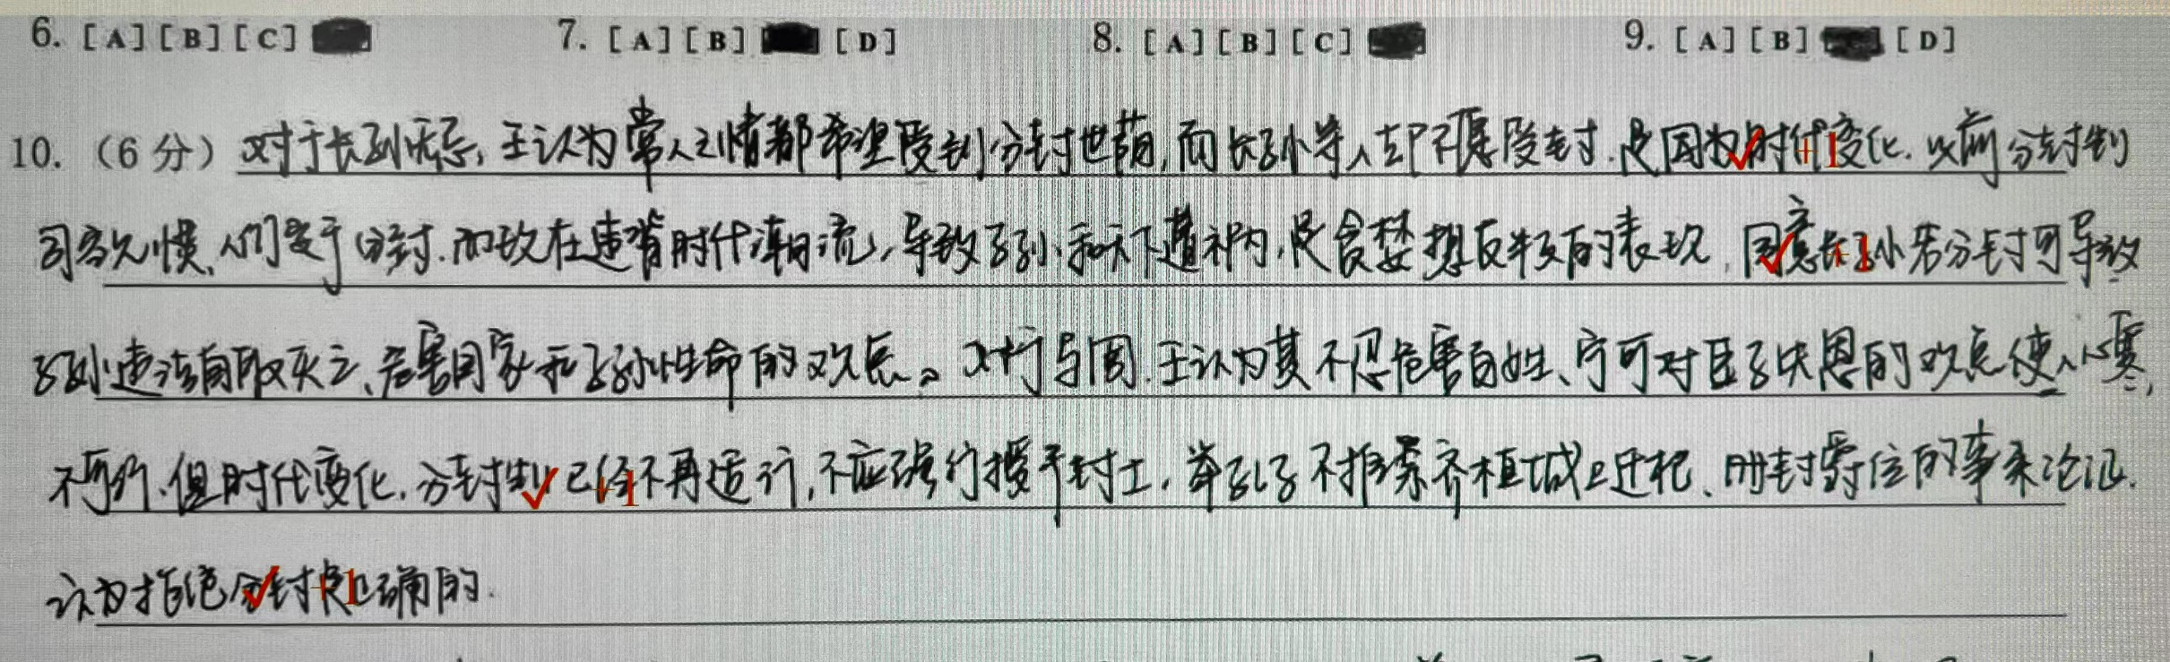
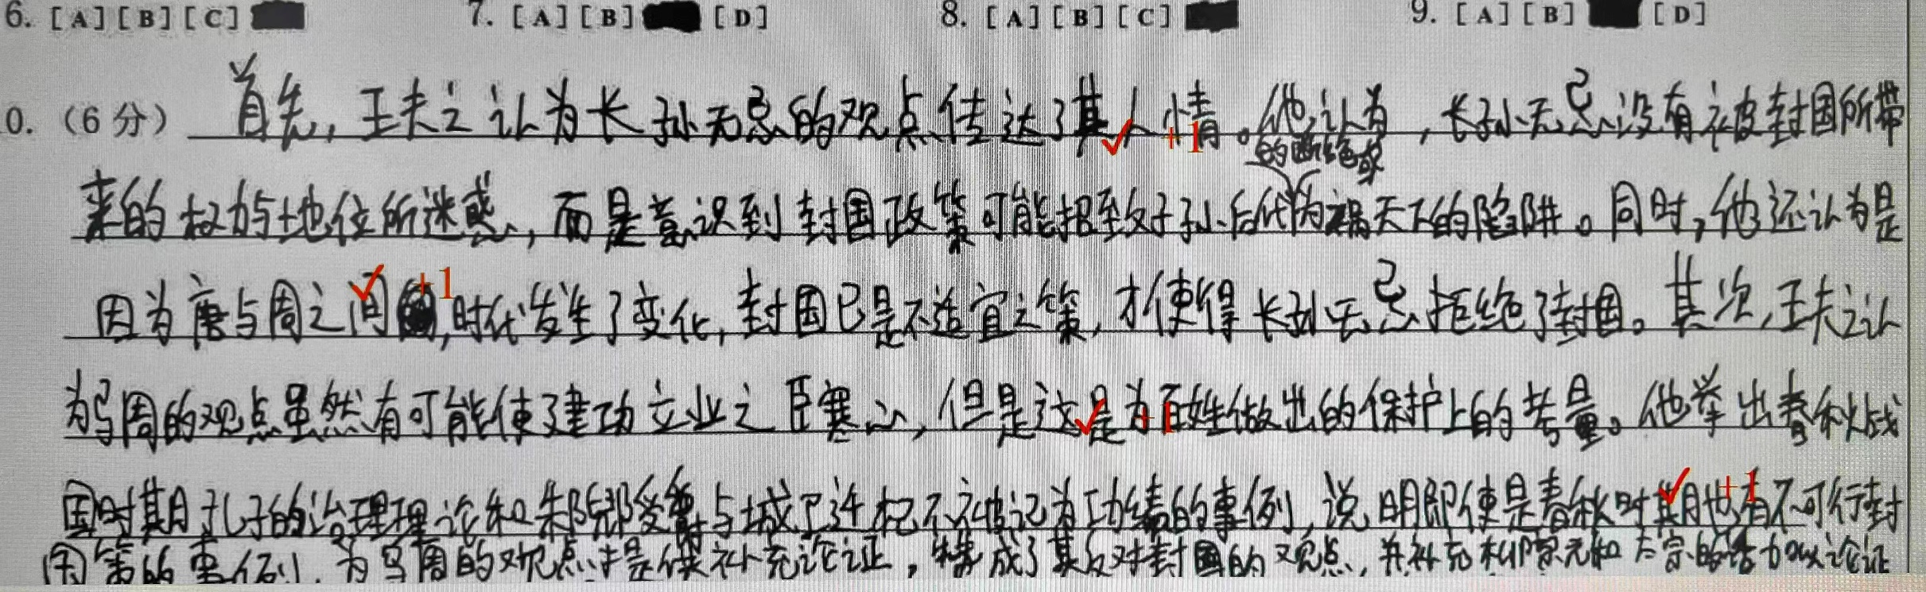
4分答卷

Slide 13
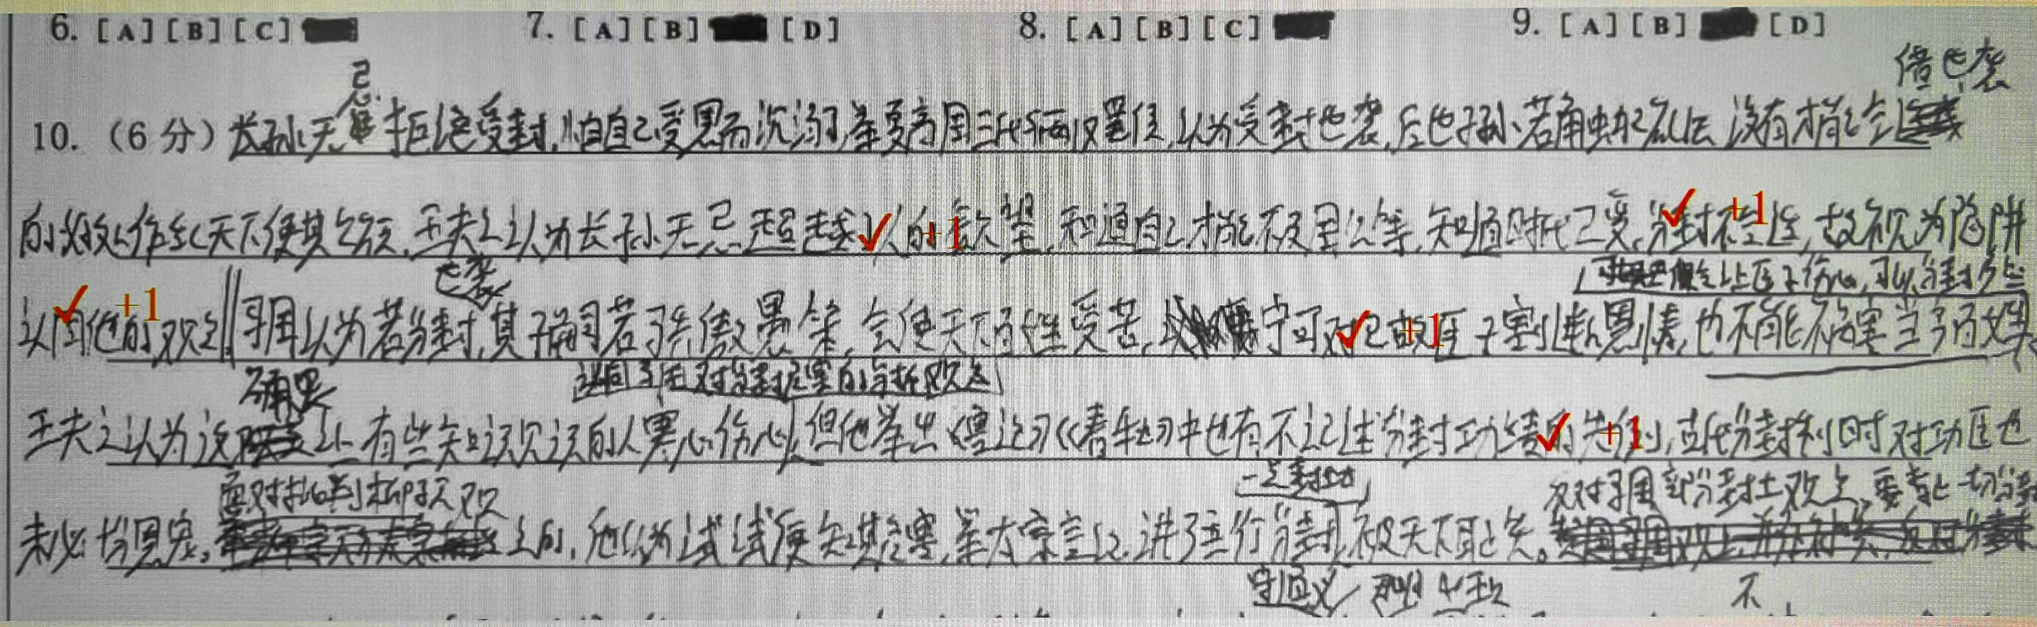
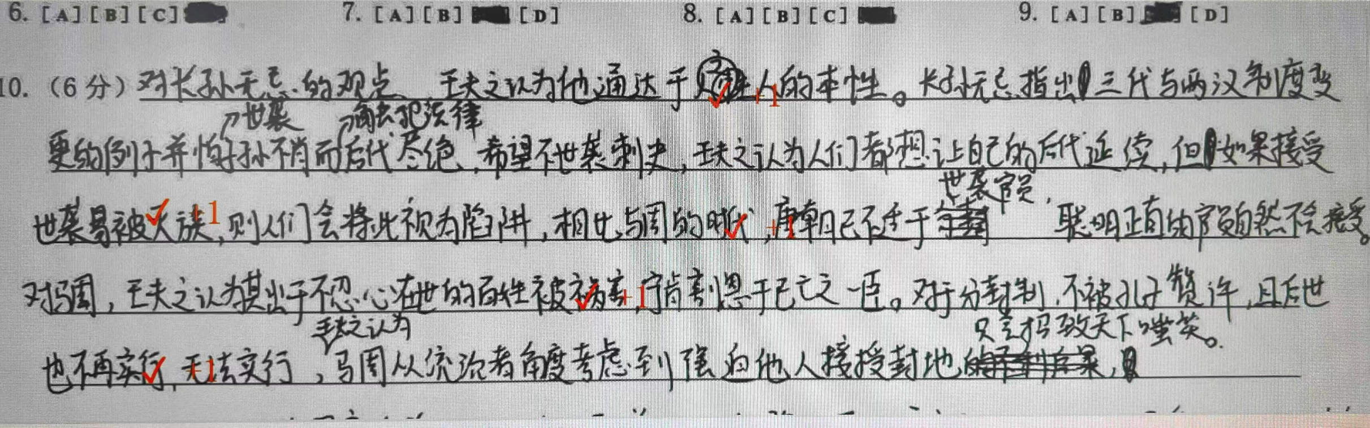
5分答卷

Slide 14

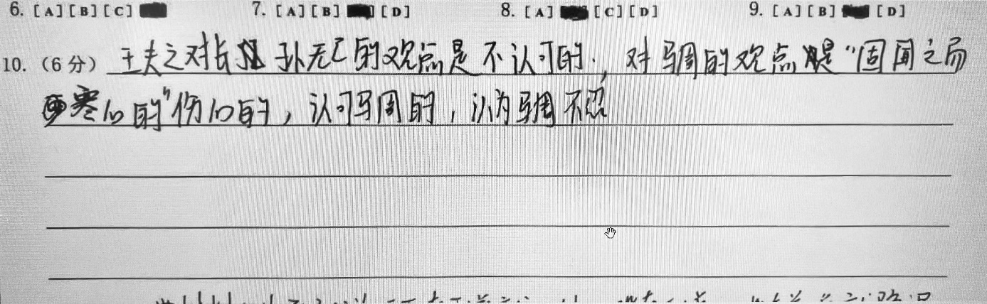
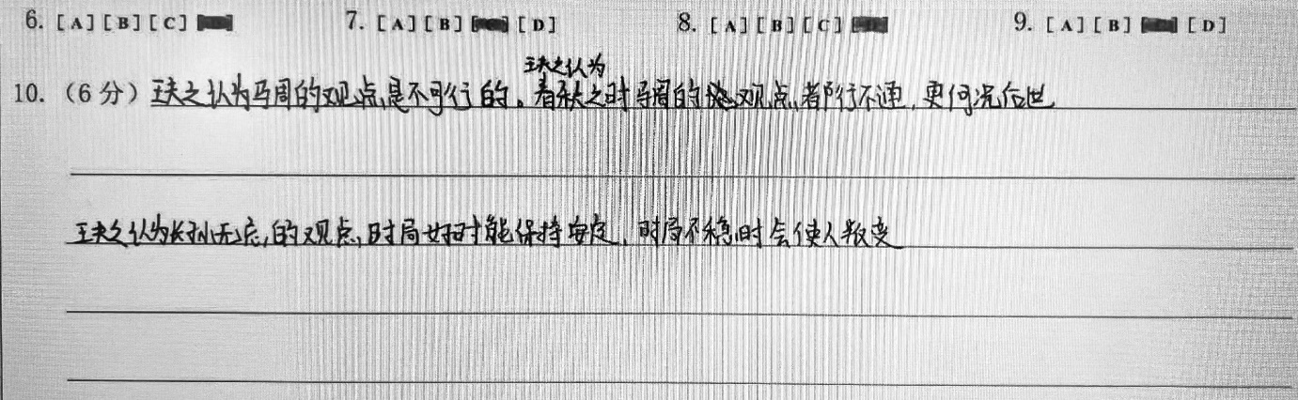
三 失误原由
1.态度判断错误
误以为王夫之反对长孙无忌、批评马周
2.说明不充分
只答“王夫之同意”，未结合文本说明理由
3.语言表达不清
表述冗长、逻辑混乱、要点缺失

Slide 15
四 备考建议

Slide 16
一、回归教材，梳理高频考点
重点复习教材中文言实词120个、虚词18个，关注一词多义、古今异义、词类活用。
整理教材中典型句式（判断句、被动句、宾语前置、定语后置等），确保“课内知识迁移到课外”的能力。
二、提升能力，强化思维
1. 强化翻译训练，做到“字字落实”
坚持直译为主、意译为辅，逐字逐句翻译，关注省略成分、特殊句式。
重点训练长句、难句的切分与重组，提升语感与理解力。
2. 提升观点分析与概括能力（针对主观题）
训练学生分层作答：先明确作者态度（肯定/否定/认同/批评），再结合文本说明理由。
引导学生在文中圈画关键词（如“足以达人情矣”“时不可为”等），增强答案的文本支撑。
3. 加强逻辑表达训练
通过改写、缩句、提炼要点等练习，提升语言表达的准确性与条理性。
规范答题格式：分条作答，观点与理由一一对应。

Slide 17
三、精读典型篇目，熟悉文体特点
精选史传类、论说类等常见文体，熟悉不同文体的行文特点与考查重点。
关注议论文中的“述评结合”，如本题中王夫之对历史人物的评价，训练学生区分“事实”与“观点”。
四、心态调整，稳中求进
文言文考查重在积累与迁移，一轮复习后应立足已有基础，不盲目求新求难，要稳扎稳打。

Slide 18

感谢大家的支持，希望能给老师们带来启示！

